Slide 1


Colisões de Galáxias
Jennifer Machado Soares
jennifer.soares@usp.br

Slide 2
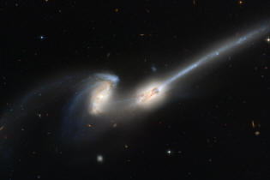
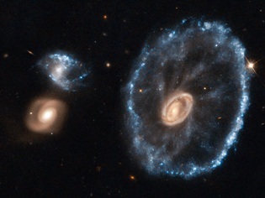
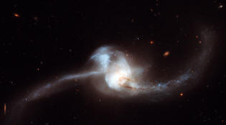
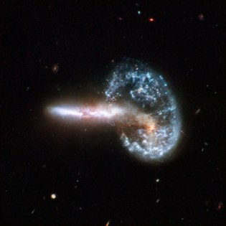
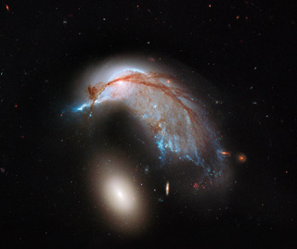
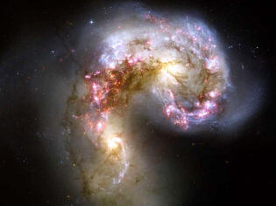

Slide 3

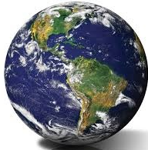
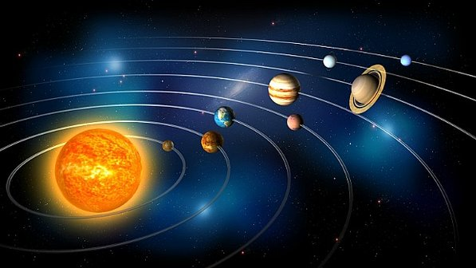

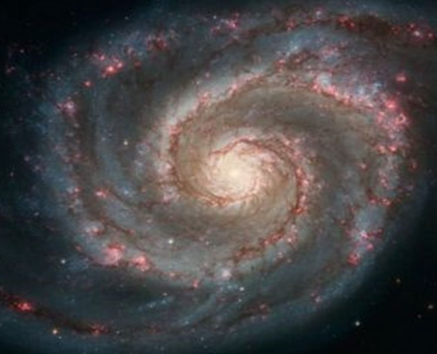
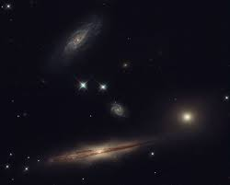
Analogia
Free PowerPoint Templates
Notes:
http://www.bibliotecavirtual.sp.gov.br/imagens/galerias/saopaulo-estado-mg-rj-sp.jpg

Slide 4
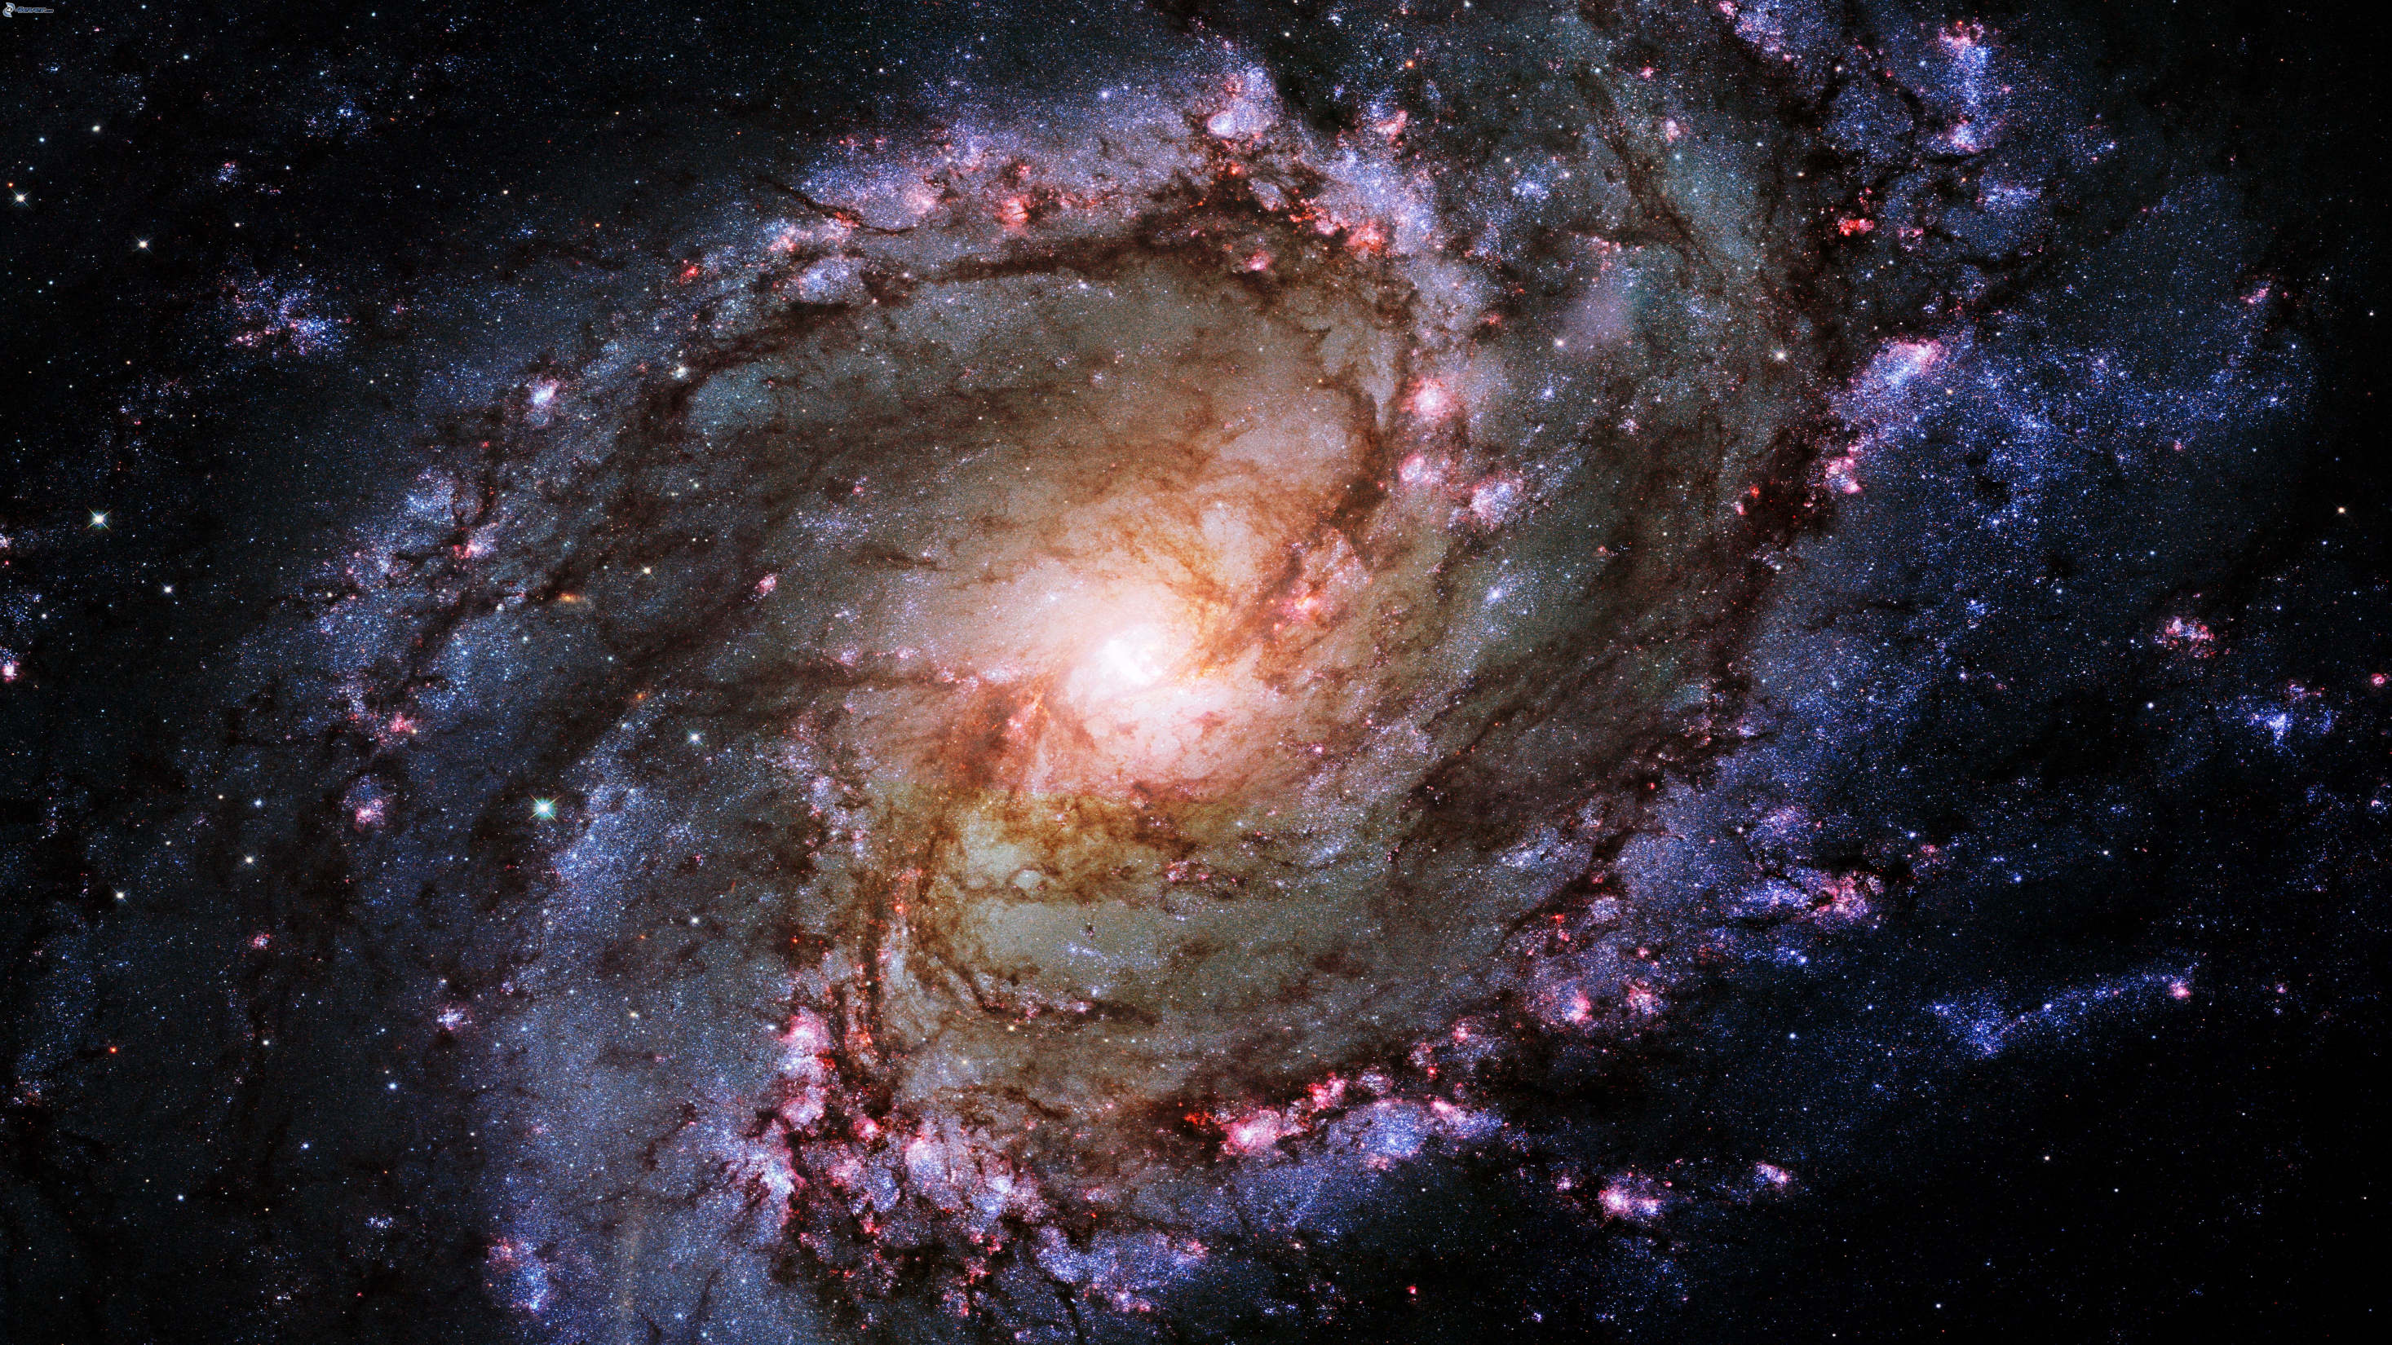
M83 - galáxia Cata-vento do Sul

Slide 5
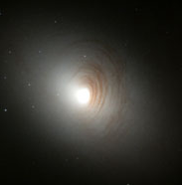
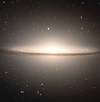
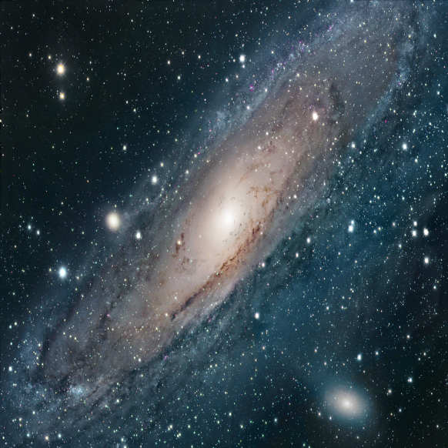
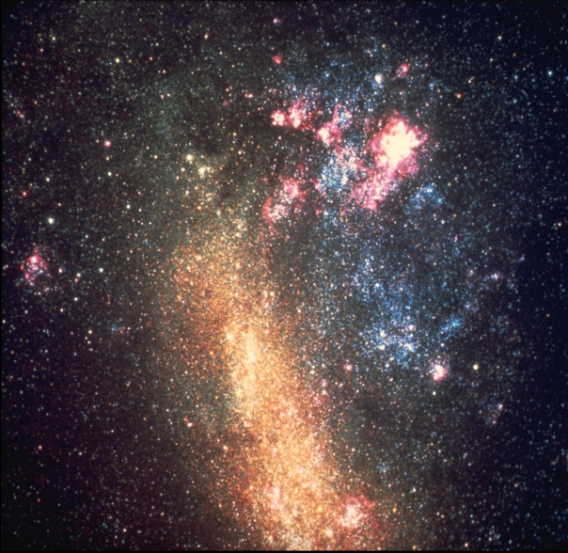
Tipos de Galáxias
Elipticas
Luz concentrada no centro
Pouco gás e poeira
Estrelas velhas
Lenticulares
Não apresentam bandas de poeira
Não possui formação estelar recente
Espirais
Planas e de alta rotação
Estrelas Joven e velhas
Bandas de poeira
Irregulares
sem concentração central de massa
Forma assimétrica
Elevada formação estelar
Free PowerPoint Templates

Slide 6

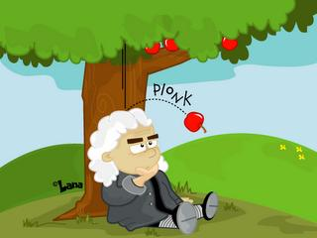
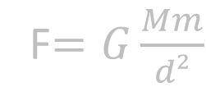
Gravitação
F$=G\frac{Mm}{d²}$
Quanto maior a massa maior a força
Quanto maior a distância menor a força
Free PowerPoint Templates
Notes:
http://www.estudokids.com.br/wp-content/uploads/2014/03/newton-lei-da-gravidade.jpg

Slide 7
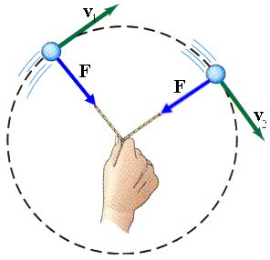

Movimento orbital
Terra-Sol
30 km/s
150 milhões km
100 vezes tamanho
Grupo Local
100.000 anos luz distância
  ~diametro
10 vezes tamanho
Free PowerPoint Templates
Notes:
http://www.estudokids.com.br/wp-content/uploads/2014/03/newton-lei-da-gravidade.jpg

Slide 8
VS
Interação
Canibalismo
Tipos de Colisão
Free PowerPoint Templates

Slide 9

Tipos de colisão
Velocidade relativa baixa
Massas distintas
Ambas galáxias sobrevivem
A maior incorpora a menor
Nascimento e morte de estrelas
Modifica o formato
Free PowerPoint Templates

Slide 10

1-Interação galáxias iguais

Slide 11

Uma colisão de galáxias gigantes é um processo que dura centenas de milhões de anos, até um bilhão de anos.
Free PowerPoint Templates

Slide 12

2-Imagens Hubble com simulação

Slide 13

3 - Antennae Galaxy

Slide 14
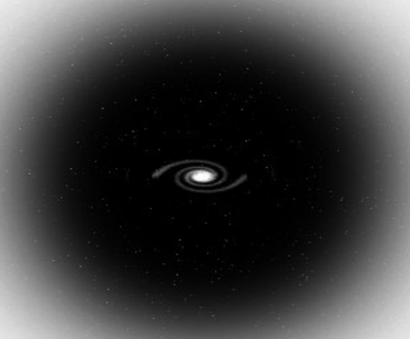

Slide 15
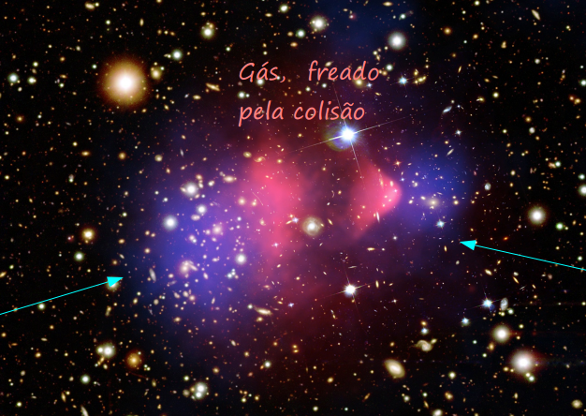
Galáxia não afetada pela colisão
Galáxia não afetada pela colisão
Notes:
http://sci.esa.int/science-e-media/img/65/XMM_Bullet_Group_625.jpg

Slide 16





Não interage eletromagneticamente
Interage gravitacionalmete
Matéria Escura
Não absorve nem emite luz
Corresponde a 25 % da composição do Universo
Free PowerPoint Templates

Slide 17
Matéria bariônica
Notes:
http://manualdaquimica.uol.com.br/upload/conteudo/images/elementos-quimicos-em-cubos-com-numero-atomico-massa-atomica-configuracao-eletronica-como-na-tabela-periodica-546a544513c32.jpg
http://www.joaodefreitas.com.br/fotos/racashumanas2.jpg
http://wallpaper.ultradownloads.com.br/71804_Papel-de-Parede-Rocha-dancante-Utah_1400x1050.jpg

Slide 18

4 – V. Láctea e Andrômeda

Slide 19
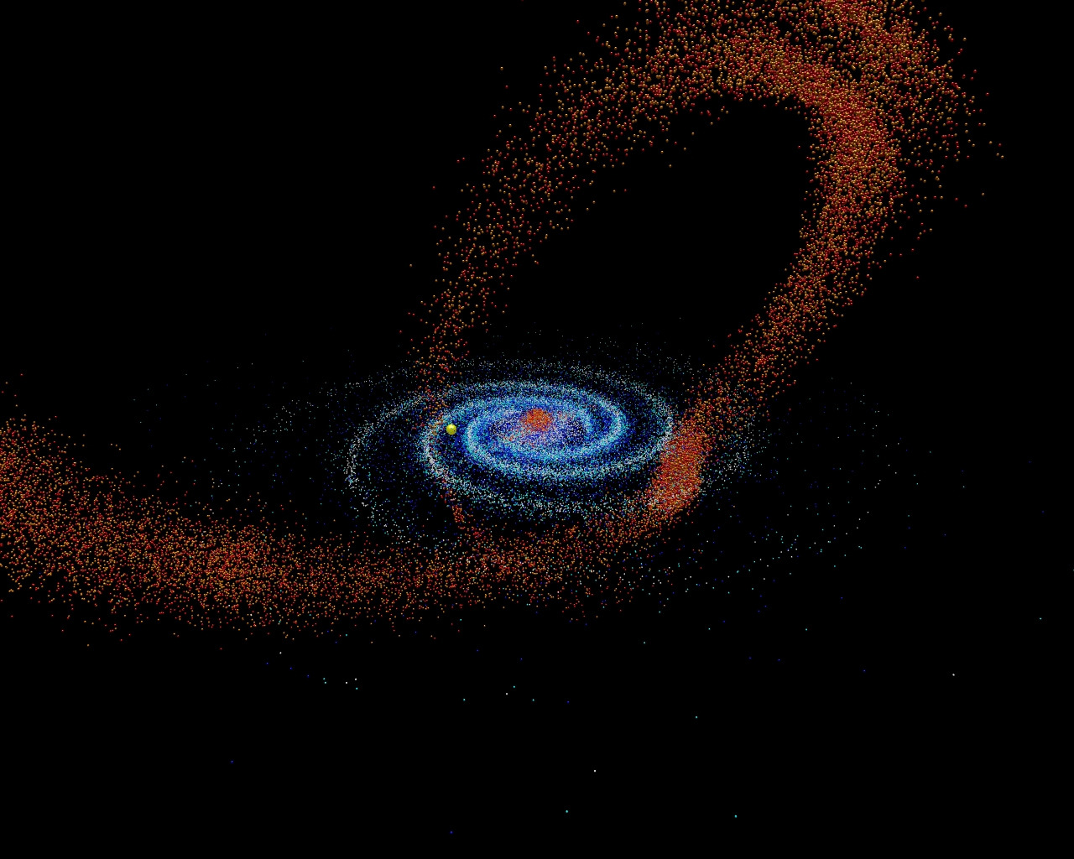
Notes:
http://www.1minutoastronomia.org/wp-content/uploads/2009/11/Jfernandes3.jpg

Slide 20
Próximas Sessões Astronomia
16/Julho | Priscila | Energia Escura
23/Julho | Lucas | Objetos do Universo
30/Julho | Tamara | Auroras Polares

Slide 21
Referência
http://www.observatorio.ufmg.br/dicas06.htm (As três galáxias que podemos ver a olho nu. Guilherme Murici Corrêa (Monitor UFMG/Frei Rosário)
http://www.portaldoastronomo.org/tema_11_4.php (Algumas características principais dos vários tipos de Galáxias)
http://www.astronoo.com/pt/artigos/fusao-de-galaxias.html (Fusão de galáxias. Astronomia, Astrofísica, Evolução e Ciências da Terra.)
http://www.if.ufrj.br/~orca/intcosmo/122/Aula2Cap8.pdf (Máteria Escura. Introdução a Cosmologia. 2012/02)
http://www.astronoo.com/pt/artigos/aglomerado-bala.html( Aglomerado Bala. Astronomia, Astrofísica, Evolução e Ciências da Terra.)
Costa, J. R. V. As colisões de galáxias. Astronomia no Zênite, jul 1999. Disponível em: http://www.zenite.nu/as-colisoes-de-galaxias/
http://astro.if.ufrgs.br/galax/ ( Galáxias. Astronomia e Astrofísica. Kepler de Souza Oliveira Filho & Maria de Fátima Oliveira Saraiva)
Free PowerPoint Templates

